Slide 1

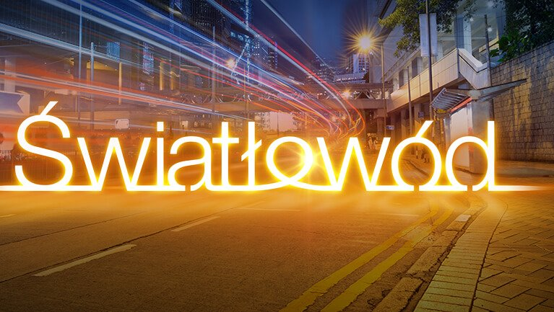

Slide 2
Historia światłowodów
1840 – pierwsze badania nad kierowaniem światła
1950 – zastosowanie światła do transmisji sygnałów
1966 – Charles Kao i George Hockham opisują zasadę działania światłowodu
1970 – pierwszy światłowód o tłumieniu < 20 dB/km
1977 – pierwszy na świecie światłowód o długości 9km we Włoszech
Od lat 80. – szybki rozwój światłowodowej telekomunikacji
Najdłuższy kabel światłowodowy ma długość wynoszącą 39000km

Slide 3
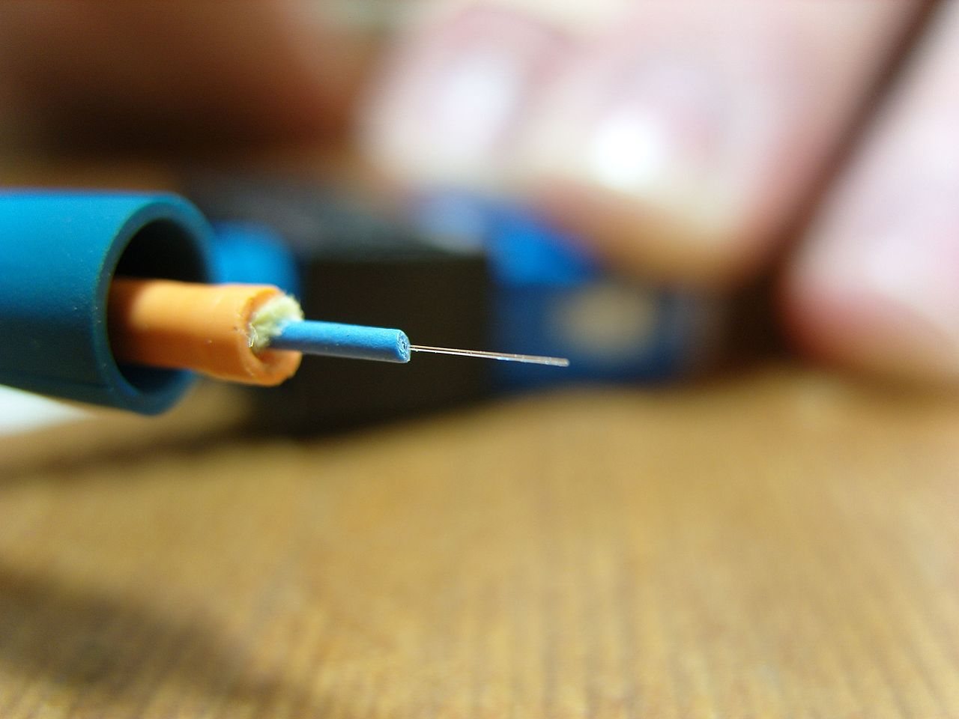
Czym właściwie jest światłowód?
To przezroczyste włókno (zwykle ze szkła lub tworzywa sztucznego), które przewodzi światło. Działa na zasadzie całkowitego wewnętrznego odbicia oraz umożliwia przesyłanie danych na duże odległości, dzięki bardzo małemu tłumieniu i ogromnej przepustowości jest podstawą nowoczesnych sieci telekomunikacyjnych.
Grubość włókna światłowodu jest porównywalna do grubości ludzkiego włosa!

Slide 4
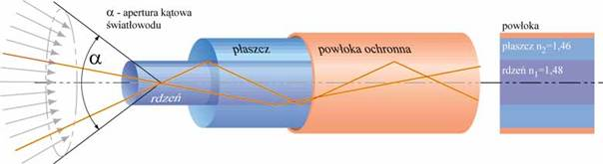
Budowa światłowodu
Rdzeń (czasami składający się z kilku włókien)
Płaszcz
Warstwa ochronna
Podstawowy budulec światłowodu stanowi szkło kwarcowe, które oznacza się odpowiednim współczynnikiem załamania światła. Istotę działania światłowodu stanowi użycie pary substancji o różnych współczynnikach załamania światła. Płaszcz posiada niższy współczynnik załamania niż rdzeń, dzięki czemu światło porusza się w rdzeniu. Dzieje się tak za sprawą całkowitego odbicia promienia świetlnego od płaszczyzny płaszcza. Dodatkowo stosowana izolacja ochronna oplata płaszcz.
Najczęściej źródłem wiązki światła jest dioda LED lub laser. Wiązka światła jest transmitowana po światłowodzie aż padnie na fotodiodę, fototranzystor lub inny światłoczuły element. W celu zapobiegania przekłamaniom w transmisji, odpowiednio moduluje się wiązkę światła.

Slide 5
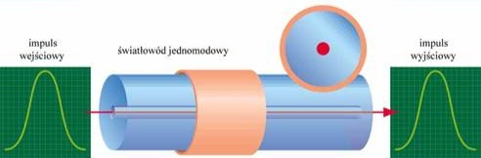
Rodzaje Światłowodów
Światłowód jednomodowy.
Jak sama nazwa wskazuje, w kanale światłowodowym transmitowany jest jeden mod. W związku z tym powierzchnia płaszcza odbija promienie pod stałym kątem. Nie zachodzi więc zjawisko dyspersji. Najczęściej źródło światła w tym wypadku stanowi laser. Światłowody tego typu zapewniają najlepsze właściwości ( 3Tb/s przepływności, praktycznie bezstratna transmisja na odległości powyżej 100 km. Grubość rdzenia typowego kabla jednomodowego wynosi około 5-10 mikrometrów. Porównując to z długością fali przenoszonego światła równą około 1,3 mikrometra, można dojść do wniosku, że jest możliwa transmisja tylko jednego modu. Jednomodowość jest tak szeroko stosowana głównie z powodu znakomitych właściwości częstotliwościowych, które umożliwiają transmisje z prędkościami opisanymi wyżej. Największą przeszkodą w powszechnym stosowaniu tego typu światłowodów jest wysoka cena elementów przyłączeniowych, które muszą być możliwie mało stratne i bardzo dokładne, właśnie z powodu bardzo małej średnicy rdzenia.

Slide 6
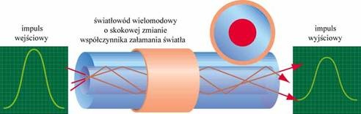
Światłowód wielomodowy (współczynnik skokowy)
W przeciwieństwie do światłowodu jednomodowego, w kanale światłowodowym transmitowane jest wiele modów. Zachodzi więc zjawisko dyspersji (krawędzie transmitowanego sygnału ulegają rozmyciu), na skutek odbijania wiązek światła pod różnymi kątami od powierzchni płaszcza. W wyniku tej wady przebieg impulsowy wysłany kanałem światłowodowym, na wyjściu odbierany jest z pewnym zniekształceniem. W celu minimalizacji zjawiska dyspersji światłowody tego typu stosuje się na mniejsze odległości i wykorzystuje się mniejsze prędkości transmisji. Dioda LED stanowi najczęściej stosowane źródło światła w tego typu światłowodach.

Slide 7
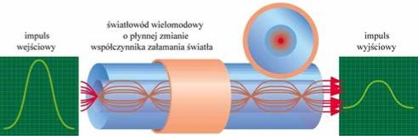
Światłowód wielomodowy (współczynnik gradientowy)
Kabel światłowodowy z współczynnikiem gradientowym, stanowi medium pośrednie pomiędzy drogim i najlepszej jakości światłowodem jednomodowy, a tanim i kiepskiej jakości światłowodem wielomodowym ze skokową zmianą współczynnika odbicia. Analizując wartość współczynnika załamania w rdzeniu, można zauważyć że zmniejsza się on w sposób ciągły od środka do zewnątrz. Jeżeli promień świetlny próbuje zmienić swoją drogę jest on stopniowo odchylany aż do momentu w którym zacznie biegnąć środkiem kabla. Wielodomowość tego typu światłowodu jest spowodowana dosyć duża grubością kabla, a co za tym idzie możliwością przenoszenia większej ilości modów. Średnica kabla wielomodowego wynosi 50 mikrometrów, co przy długości fali światła rzędu 1,3 mikrometra powoduje możliwość przenoszenia wielu modów - składowych wiązki świetlnej.

Slide 8
Czynniki ograniczające długość światłowodu
Dyspersja - na skutek tego zjawiska poszczególne mody światła przebiegają przez światłowód w różnych chwilach czasu. W wyniku tej wady wiązka światła podana na wejście ulega rozmyciu na wyjściu światłowodu. Ogranicza to w dużym stopniu częstotliwość transmitowanych impulsów świetlnych, a co za tym idzie, prędkość transmisji również zostaje zmniejszona. Wrażliwość na zmniejszenie pasma przenoszenia uwydatnia się w przypadku światłowodów wielomodowych, gdzie poszczególne mody charakteryzują się odmiennymi czasami transmisji. Można również zaobserwować dyspersję naturalną szkła kwarcowego, niezależnie od użytego rodzaju światłowodu. Dyspersja ta jest tym większa im większe są zanieczyszczenia szkła kwarcowego, zależy również od długości fali świetlnej.

Slide 9
Tłumienie - jest to nieodzowna cecha jakiejkolwiek transmisji. Jak zostało wcześniej napisane transmisja kanałem światłowodowym charakteryzuje się praktycznie znikomym tłumieniem nawet na bardzo duże odległości. Kiedy w 1970 roku powstały pierwsze włókna światłowodowe, ich tłumienie wynosiło 20dB/km. Wraz z upływem lat wyłożono duże nakłady pieniędzy na zoptymalizowane transmisji światłowodowej, co zaowocowało powstaniem pierwszych światłowodów do powszechnego użytku. Pracowały one przy długości fali 0.85 mikrometra. W kablach drugiej generacji zastosowano przy transmisji wiązki świetlne o długości 1,3 mikrometra, a to za sprawą najmniejszej dyspersji jaka przy takiej długości fali występuje. Obecna trzecia już generacja kabli światłowodowych pracuje w głębokiej podczerwieni, to jest około 1,55 mikrometra długości fali świetlnej. Takie parametry zostały wprowadzone z powodu badań, które wykazały najmniejszą podatność na tłumienie właśnie przy tej długości fali. Wynosi ono zaledwie 0,16 dB/km.

Slide 10
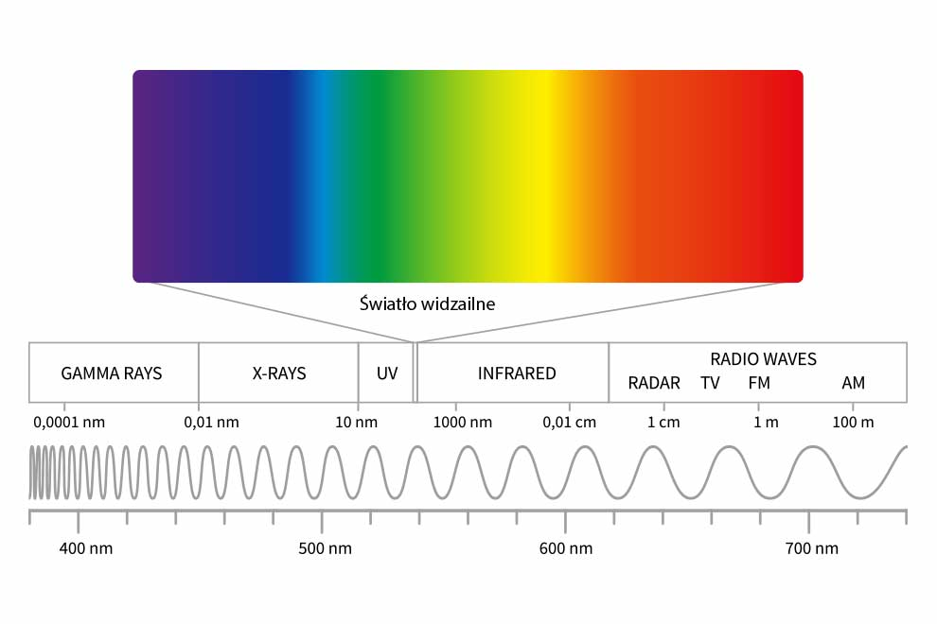
Co to jest długość fali światła?
Co kryje się pod tym pojęciem?
Długość fali światła oznacza odległość między najbliższymi punktami, w których pole elektryczne lub magnetyczne jest w tej samej fazie cyklu. Jednostką, w której wyraża się długość fali światła jest nanometr [nm].

Slide 11
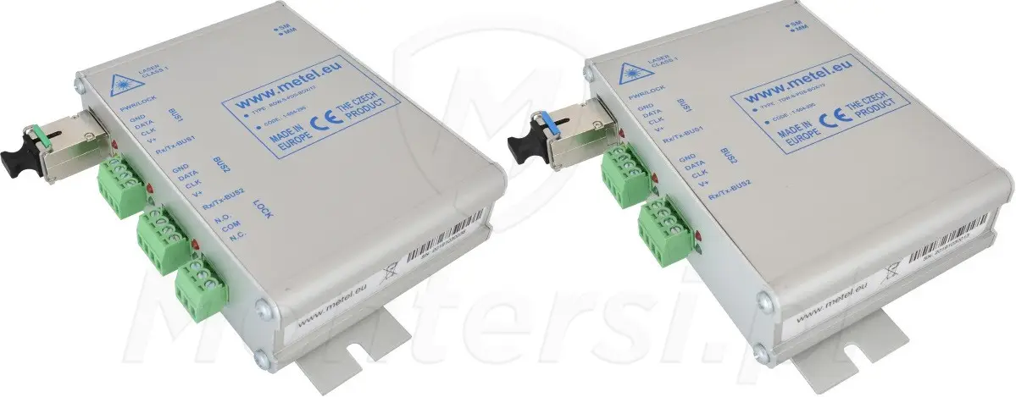
W jaki sposób sygnały są przesyłane światłowodami?
Dane przesyłane są światłowodami za pomocą impulsów świetlnych . Nadajnik przetwarza sygnały elektryczne na impulsy świetlne przesyłane kablem z niewiarygodnie dużą prędkością. Odbiornik na drugim końcu kabla dekoduje te impulsy świetlne z powrotem na sygnał elektryczne.
Typowa długość fali wynosi zazwyczaj 800 do 1600nm, ale jak na razie najczęściej używane długości fal w włóknach optycznych to 850nm, 1300nm i 1550nm. Włókno wielomodowe nadaje się do długości fal 850nm i 1300nm, podczas gdy światłowody jednomodowe najlepiej nadaje się do długości fal 1310nm i 1550nm.

Slide 12
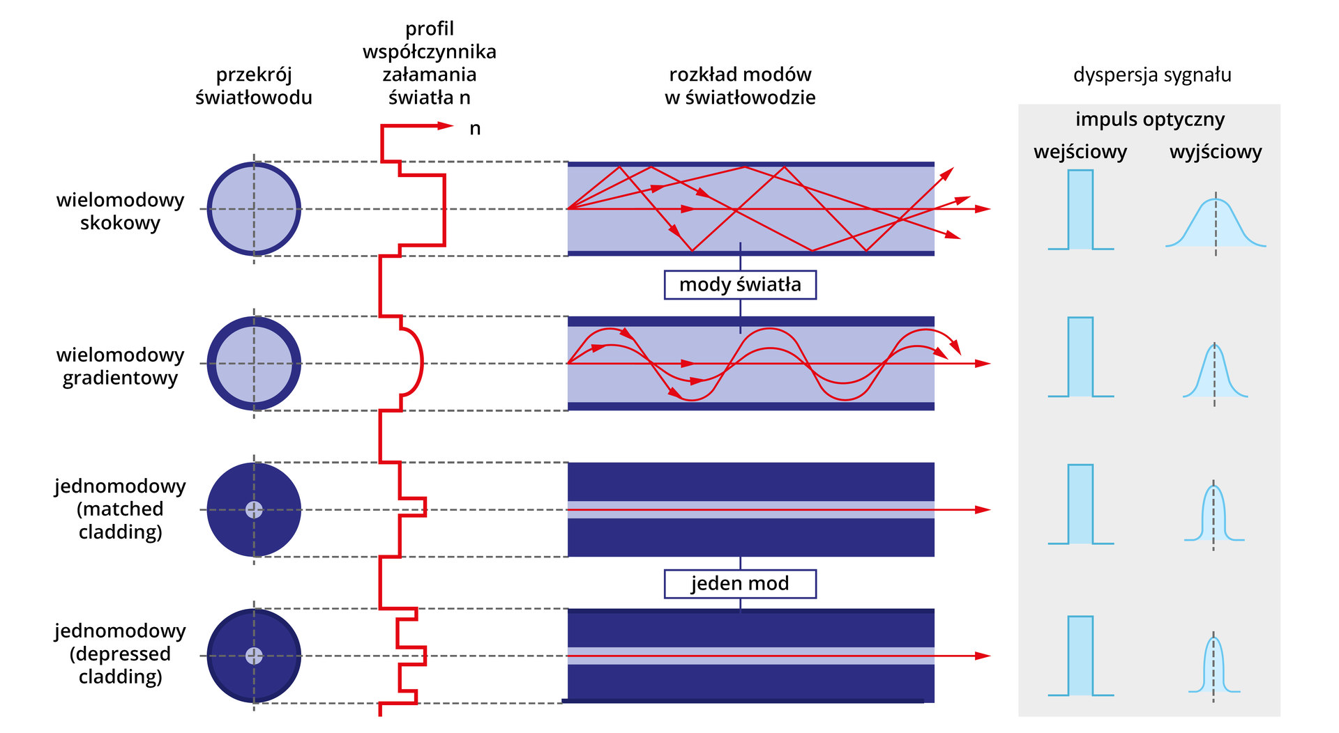
Zasada działania światłowodu
Światło wpadające do rdzenia pod odpowiednim kątem nie ucieka na zewnątrz. Za każdym razem, gdy dociera do granicy rdzenia i płaszcza, odbija się do środka. Dzięki temu impuls świetlny może podróżować na ogromne odległości z bardzo małymi stratami. Warunkiem odbicia się światła jest minimalny kąt padania światła na granicę miedzy rdzeniem a płaszczem światłowodu, powyżej którego zachodzi zjawisko całkowitego wewnętrznego odbicia. Kąt ten zazwyczaj jest większy niż 82 stopnie.

Slide 13
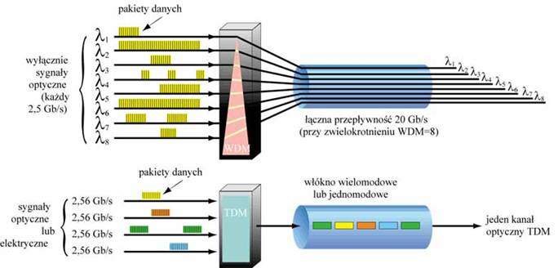
Przesyłanie danych w światłowodzie
Gdyby można było nadawać jedynie jeden sygnał kanałem światłowodowym, cała technologia nie byłaby zbytnio użyteczna. Można nadawać wiele sygnałów o podobnych, ale odpowiednio zmodyfikowanych długościach fali świetlnej. Taki proces nosi nazwę multipleksowania długości fali, w skrócie WDM (Wavelength Division Multiplexing). Nie ma żadnego ograniczenia w czasie transmisji poszczególnych pakietów danych na odpowiednich długościach fali. Dzieje się tak dlatego iż wiązki świetlne nie są ze sobą w żaden sposób skorelowane. Istnieje również drugi sposób przesyłania wielu wiązek danych kanałem, polega on na multipleksowaniu czasu transmisji poszczególnych danych. Angielski skrót od tego typu zwielokrotniania to Time Division Multiplexing (TDM).

Slide 14
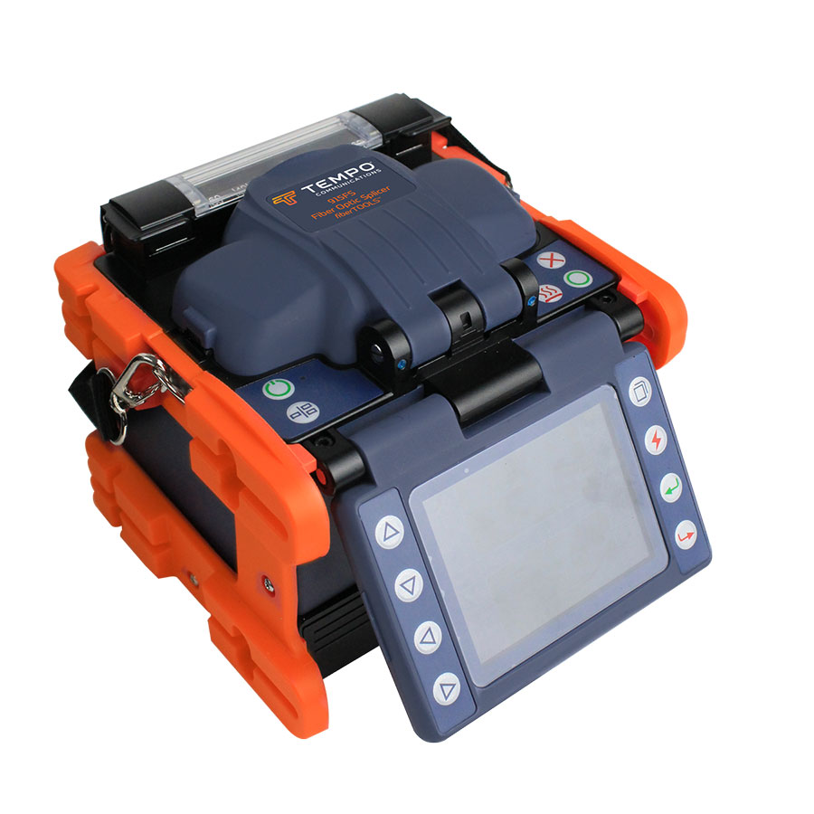
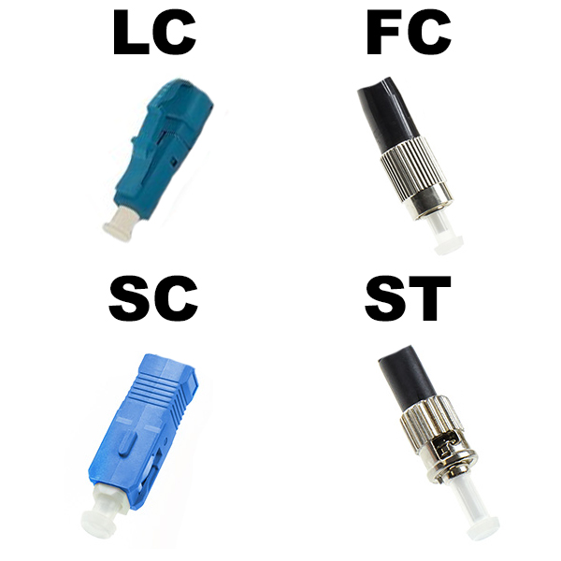
Metody łączenia włókien światłowodowych
Połączenia stałe: Powstają w procesie spawania końcówek światłowodów, zapewniając najniższe straty optyczne i najwyższą wytrzymałość.
Połączenia rozłączne:
LC (Little Connector): Małe złącze zatrzaskowe, stosowane w centrach danych i sieciach wymagających dużej gęstości złącz.
SC (Standard Connector): Złącze zatrzaskowe (push-pull) o prostokątnym kształcie, używane w telekomunikacji i telewizji kablowej.
ST (Straight Tip): Złącze bagnetowe, spotykane w zastosowaniach przemysłowych i medycznych.
FC (Ferrule Connector): Złącze z gwintowanym korpusem, często stosowane w telekomunikacji i zastosowaniach wojskowych.

Slide 15
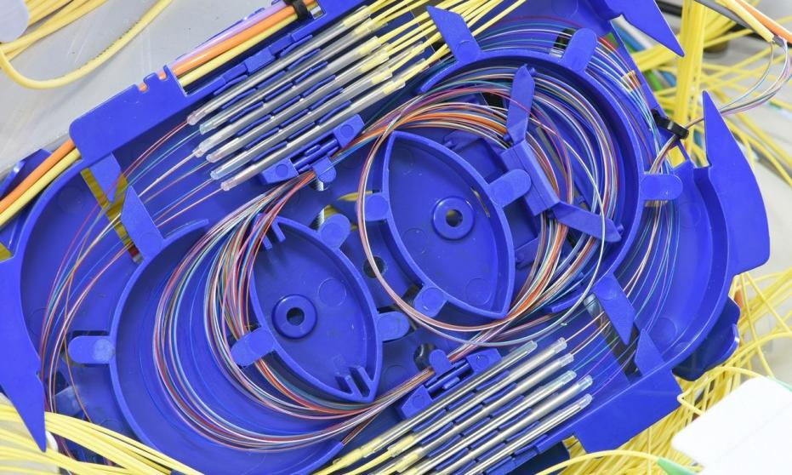
Przykładowe połączenie wielu włókien światłowodowych na dedykowanej do tego celu płytce

Slide 16
Zastosowania światłowodów
Światłowody znajdują obecnie zastosowanie w wielu dziedzinach życia, na przykład w:
Łączach telefonicznych
Telekomunikacyjnych sieciach kolejowych
Łączności terenowej
Sieciach telekomunikacyjnych w elektrowniach
Usługach abonenckich
Liniach telekomunikacyjnych prowadzonych razem z liniami energetycznymi
Telewizji, głównie przy transmisji obrazu z wielu kamer
Telewizji kablowej
Systemach zdalnej kontroli i ostrzegania
Komputerach
Lokalnych sieciach komputerowych
Okablowaniach samolotów i statków (małe ryzyko pożaru)
Motoryzacji

Slide 17
Dziękuje za uwagę

